Slide 1
Spring MVC
소개 및 환경구성

Slide 2
Spring MVC
소개 및 환경구성
Java용 오픈소스 프레임워크 (2003.06 release)
J2EE 경량 대체제로 큰 인기를 누렸음
POJO
AOP
Data access framework
설정보다 관습
Spring Boot

Slide 3
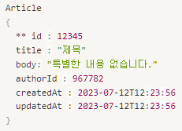
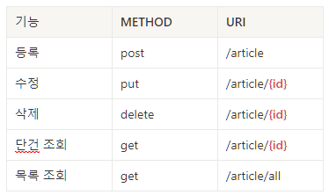
구현내용 및 개발환경 구성
소개 및 환경구성
구현내용
자료구조
API

Slide 4
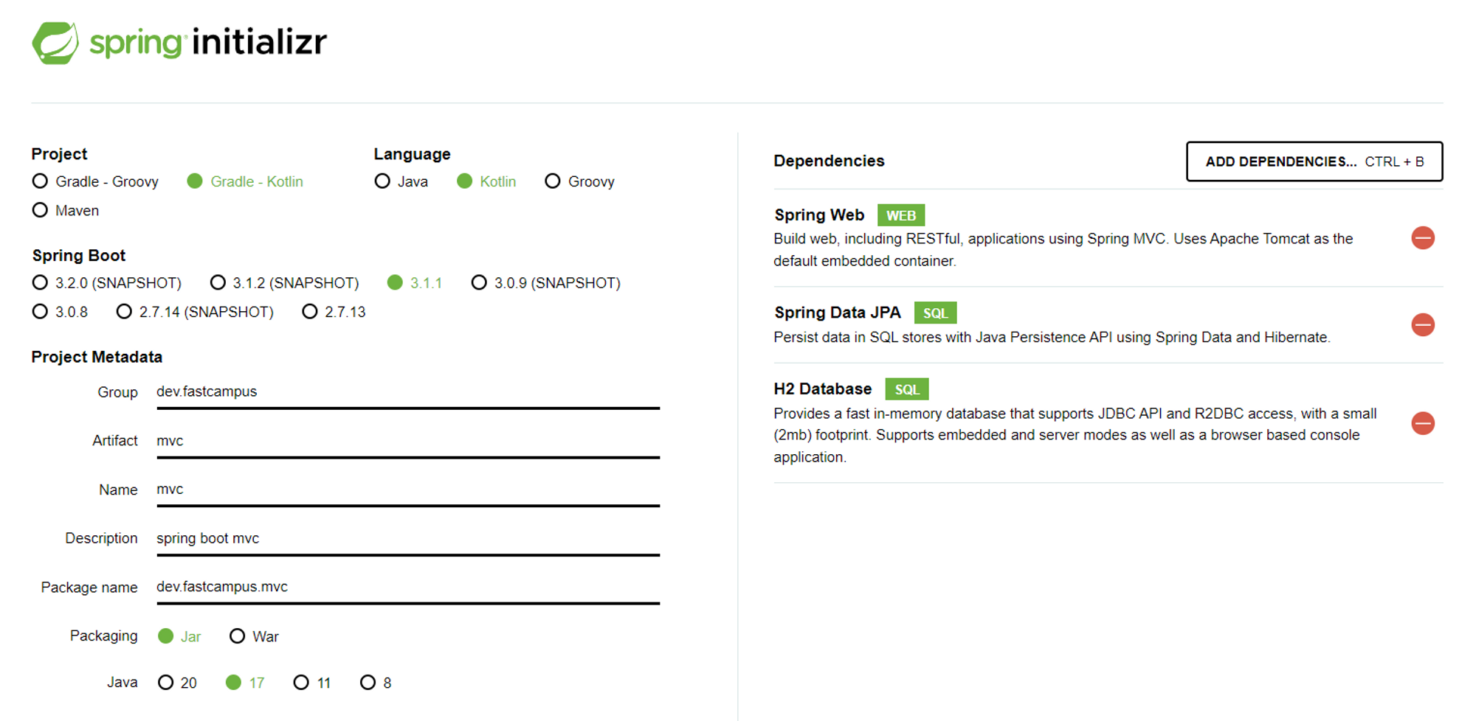
구현내용 및 개발환경 구성
소개 및 환경구성
Spring initializr
https://start.spring.io
https://start.spring.io/#!type=gradle-project-kotlin&language=kotlin&platformVersion=3.1.1&packaging=jar&jvmVersion=17&groupId=dev.fastcampus&artifactId=mvc&name=mvc&description=spring boot mvc&packageName=dev.fastcampus.mvc&dependencies=web,data-jpa,h2

Slide 5
Spring MVC
서비스 구현

Slide 6
구현 실습
Hello world API 구현

Slide 7
구현 실습
CRUD 서비스 구현

Slide 8
구현 실습
Unit 테스트 (Junit)

